Slide 1
Labor Relations and Collective Barganing
Reyhand Ichramsyah Pane 2016031031
Ines Patricia 2016031017

Slide 2
LEARNING OBJECTIVES
1. Sejarah singkat tentang gerakan buruh di Amerika Serikat.
2. Membahas fitur utama setidaknya tiga bagian utama undang-undang tenaga kerja.
3. Memberikan contoh-contoh dari apa yang diharapkan dalam dorongan untuk serikat pekerja serta proses pemilihan.
4. lima cara untuk kehilangan pemilihan NLRB.
5. Memberikan ilustrasi tawar-menawar dengan itikad yang tidak baik
.
6. Pengembangan prosedur dalam penyampaian keluhan.
Ada 6 pembahasan yang akan dibahas di bab ini.

Slide 3
THE LABOR MOVEMENT
Sekitar 14 juta lebih pekerja asal AS Masih terikat dalam serikat pekerja dari dalam presentase 11,9% dari total jumlah pria dan wanita yang tinggal di AS.
Pekerja kasar
Dokter
Psikolog
Asisten pengajar pascasarjana
Pegawai kantor pemerintah
Model Fesyen

Slide 4
Why Do Workers Organize ?
.
Pekerja tidak tidak berserikat karena bayaran dan kondisi kerja yang lebih baik, meskipun hal-hal ini penting.
Bottom Line
Umumnya, Serikat pekerja terbentuk karena keyakinan dari pekerja bahwa hanya melalui persatuan mereka dapat melindungi diri mereka sendiri dari perlakuan manajemen yang tidak adil.
Menerima lebih banyak hari libur
Cuti sakit,
Cuti tidak dibayar
Rencana manfaat asuransi
Tunjangan cacat jangka panjang
Serikat pekerja juga bisa mengurangi dampak dari perampingan atau pemotongan gaji diindustri

Slide 5
What Do Unions Want ?
UNION SECURITY
Serikat pekerja mencari keamanan untuk diri mereka diri sendiri. Mereka berjuang keras membela hak-haknya untuk mewakili pekerja dalam perusahaan, serta berperan sebagai agen tawar-menawar eksklusif untuk semua karyawan dalam unit tersebut.
Ada 5 tipe Union Security yang bisa diketahui :
Closed shop
Union shop
Agency shop
Preferential shop
Maintenance of membership arrangement
Serikat Pekerja pada dasarnya memiliki 2 tujuan utama
Union Security
Improved wages, hours, working conditions, and benefits for their members

Slide 6
Right to work
Tidak semua negara bagian memberikan hak terhadap serikat pekerja untuk mensyaratkan keanggotaan serikat sebagai syarat dalam suatu pekerjaan Hak untuk bekerja adalah istilah yang digunakan untuk menggambarkan ketentuan hukum negara bagian atau konstitusi yang melarang persyaratan keanggotaan serikat sebagai syarat
IMPROVED WAGES, HOURS, AND BENEFITS
Setelah serikat memastikannya Keamanannya terhadap pimpinan perusahaan, mereka berjuang untuk memperbaiki upah, jam kerja, kondisi kerja, dan tunjangan anggotanya. Perjanjian kerja biasanya juga memberikan peran kepada serikat pekerja dalam aktivitas sumber daya manusia, seperti perekrutan, penyeleksian, pemberian kompensasi, promosi, pelatihan, dan pemecatan karyawan.

Slide 7
The AFL-CIO and the SEIU
The American Federation of Labor and Congress of Industrial Organizations(AFL-CIO) adalah federasi relawan dalam jumlah sekitar 56 tenaga kerja nasional dan internasional dalam serikat pekerja di Amerika Serikat. AFL dan CIO yang terpisah bergabung pada tahun 1955. Bagi banyak orang orang di Amerika Serikat, AFL-CIO identik dengan kata union.
Ada 3 bagian/lapisan dalam struktur AFL-CIO
National Federation
AFL, CIO
SEIU
The Service Employees International Union (SEIU)
adalah federasi yang tumbuh cepat dengan jumlah pengikut sekitar 2,2 juta anggota dalam berbagai serikat pekerja kesehatan yang terbesar, dengan lebih banyak lagi dari 1,1 juta anggota di lapangan, termasuk perawat, dokter, dan serikat pekerja publik terbesar kedua, dengan lebih dari 1 juta lokal dan pekerja pemerintah pada negara bagian.

Slide 8
UNIONS AND THE LAW
Terbenuknya gerakan tenaga kerja Amerika merupakan sejarah penting tentang ekspansi dan kontraksi, dalam bentuk respons untuk perubahan kebijakan publik. Karena hingga sekitar tahun 1930, belum ada hukum tenaga kerja khusus yang sah
Period of Strong Encouragement: The Norris-LaGuardia (1932) and National Labor Relations (or Wagner) Acts (1935)
Undang-undang Norris-LaGuardia 1932 (Norris-LaGuardia Act of 1932) merupakan awal era baru untuk serikat pekerja agar lebih determinan. Undang-undang ini menjamin hak setiap karyawan dalam melakukan kegiatan seperti :
kegiatan tawar-menawar secara kolektif "bebas dari campur tangan, pembatasan, atau paksaan
Bebas dari intervensi pengadilan
Pada 1935, Kongres mengesahkan Undang-undang Relasi Tenaga Kerja Nasional (atau Wagner)
Hukum ini menegaskan hal-hal seperti :
melarang praktik ketenagakerjaan yang tidak adil mengatur pemungutan suara secara rahasia dan aturan mayoritas/umum dalam menentukan apakah karyawan sebuah perusahaan ingin membentuk serikat pekerja
Menciptakan Dewan Relasi Tenaga Kerja Nasional (NLRB) untuk menegakkan kedua ketentuan tersebut.

Slide 9
UNFAIR EMPLOYER LABOR PRACTICES
Pemberi kerja melakukan interaksi tidak selayaknya seperti menahan, atau memaksa karyawan dalam menjalankan hak mereka secara hukum dalam organisasi.
Perwakilan perusahaan yang mengintervensi serikat pekerja dengan mendominasi atau mengganggu formasi dan administrasi pada serikat pekerja. (Program suap, mata-mata)
Pengusaha dilarang melakukan diskriminasi dengan cara apa pun terhadap karyawan dalam aktivitas serikat pekerja yang resmi.
Pengusaha dilarang untuk melepaskan atau mendiskriminasi karyawan hanya karena yang terakhir mengajukan tuntutan yang tidak adil terhadap perusahaan.
Menolak berunding secara kolektif dengan karyawan mereka atau perwakilan yang dipilih.

Slide 10
Period of Modified Encouragement Coupled with Regulation: The Taft-Hartley Act (1947)
Undang-undang ini mengatasnamakan Undang-undang Relasi Tenaga Kerja Nasional (Wagner) dengan membatasi serikat pekerja dalam empat cara:
Melarang praktik serikat pekerja yang tidak adil,
Menginformasikan hak-hak karyawan sebagai anggota serikat pekerja
Menyebutkan hak-hak pemberi kerja,dan
Mengizinkan presiden Amerika Serikat menghentikan sementara pemogokan darurat nasional.
Unfair Union Labor Practices
Melarang serikat pekerja untuk membatasi atau memaksa karyawan dalam melaksanakan hak tawar-menawar mereka yang sudah dijamin.
Membuat pemberi kerja mendiskriminasi karyawan menggunakan cara apapun dengan tujuan mendorong atau mencegah keanggotaannya dalam serikat pekerja.
Serikat pekerja yang tidak adil karena menolak melakukan tawar-menawar dengan niat baik terhadap pemberi kerja mengenai upah, jam kerja, dan kondisi pekerjaan lainnya.
Terlibat dalam mempekerjakan lebih banyak pekerja dari pada yang dibutuhkan.

Slide 11
Period of Modified Encouragement Coupled with Regulation: The Taft-Hartley Act (1947) Part 2
PERIOD OF DETAILED REGULATION OF INTERNAL UNION AFFAIRS: THE LANDRUM-GRIFFIN ACT (1959)
Pada 1950-an, investigasi oleh Senat mengungkapkan praktik buruk di pihak serikat pekerja, dan hasilnya adalah Undang-undang Landrum-Griffin Tahun 1959. Tujuan dari undang-undang ini adalah untuk melindungi anggota serikat pekerja dari kemungkinan pelanggaran oleh serikat pekerja. Seperti Taft-Harley undang-undang ini juga mengamandemen Undang-undang Relasi Tenaga Kerja Nasional (Wagner).
RIGHTS OF EMPLOYEES
RIGHTS OF EMPLOYERS
NATIONAL EMERGENCY STRIKES

Slide 12
THE UNION DRIVE AND ELECTION
Kontak Awal
Memperoleh Kartu Otorisasi
Mengadakan Dengar Pendapat
Kampanye
Pemilihan Umum

Slide 13
How to Lose an NLRB Election
Tidak sadar atas perubahan Serikat pekerja yang terkait
Menyusun Panitia
Terlalu fokus terhadap uang dan tunjangan
Terlalu banyak mendelegasikan divisi

Slide 14
Evidence-Based HR: What to Expect the Union to Do to Win the Election
Mengadakan pendekatan secara skala kecil
Serikat akan membentuk partisipasi barisan yang aktif
Serikat secepatnya akan membentuk proses pengorganisasian
Serikat pekerja akan menggunakan taktik yang menekan baik dari dalam atau luar untuk membangun komitmen pekerja dan memaksa perusahaan untuk menjalankan kampanye yang adil
Akan ada penekanan selama kampanye pengorganisasian pada isu-isu seperti rasa hormat, martabat, dan keadilan.

Slide 15
The Supervisor s Role
Rules Regarding Literature and Solicitation
Decertification Elections: Ousting the Union

Slide 16
Rules regarding literature and solicitation
atasan secara hukum mengambil langkah-langkah untuk membatasi kegiatan pengorganisasian serikat:
1. Pengusaha dapat selalu melarang karyawan dari meminta karyawan selama waktu kerja mereka - yaitu, ketika karyawan itu sedang bertugas dan tidak sedang istirahat.
2. Pengusaha biasanya dapat menghentikan karyawan dari meminta karyawan lain untuk tujuan apa pun jika satu atau kedua karyawan pada waktu yang dibayar-tugas dan tidak istirahat.
3. sebagian besar perusahaan (umumnya tidak termasuk toko ritel, pusat perbelanjaan, dan perusahaan tertentu lainnya) dapat melarang karyawan dari interior bangunan dan area kerja sebagai hak pemilik properti pribadi.
4. pengusaha dapat menolak akses karyawan ke luar atau di luar kantor hanya jika mereka dapat menunjukkan aturan yang diperlukan untuk alasan produksi, keselamatan, atau disiplin.

Slide 17
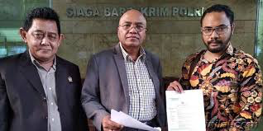
Decertification Elections: Ousting the Union
memenangkan pemilihan dan menandatangani perjanjian tidak selalu berarti serikat pekerja ada di perusahaan untuk tetap tinggal. undang-undang yang sama yang memberikan hak kepada karyawan untuk berserikat juga memberi mereka cara untuk mengakhiri secara hukum hak serikat pekerja mereka untuk mewakili mereka. prosesnya adalah decertification.

Slide 18
The Collective Bargaining Process
What is collective bargaining?
menurut undang-undang hubungan kerja nasional: berunding secara kolektif adalah kinerja kewajiban timbal balik dari pemberi kerja dan perwakilan karyawan untuk bertemu pada waktu yang wajar dan berunding dengan itikad baik.

Slide 19
What is good faith?
Perundingan dengan itikad baik adalah landasan hubungan manajemen-pekerja yang efektif.
The negotiating team

Slide 20
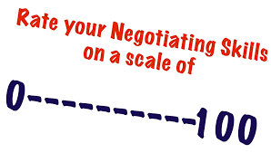
Bargaining items
item tawar-menawar yang kasar (atau diizinkan) tidak wajib atau ilegal
Perundingan ilegal
Bargaining hints

Slide 21
Impasses, Mediation, and Strikes
Keterlibatan pihak ketiga
sumber bantuan pihak ketiga
Pemogokan
Pedoman pemogokan untuk majikan
“senjata” lainnya

Slide 22
Improving Productivity through HRIS
Serikat pekerja menjadi teknologi tinggi.
e-mail dan internet berarti serikat pekerja dapat mengirim pengumuman e-mail massal kepada anggota unit perundingan bersama dan menggunakan e-mail untuk menjangkau pendukung dan pejabat pemerintah untuk kampanye perusahaan mereka.
The Contract agreement

Slide 23
Dealing with Disputes and Grievances
Sources of Grievances
keluhan tertentu lebih serius karena biasanya lebih sulit diselesaikan. kasus disiplin dan masalah senioritas termasuk promosi, transfer, dan PHK akan ke daftarnya. yang lain akan mencakup keluhan yang muncul dari evaluasi pekerjaan dan penugasan kerja, lembur, liburan, rencana insentif, dan liburan.

Slide 24
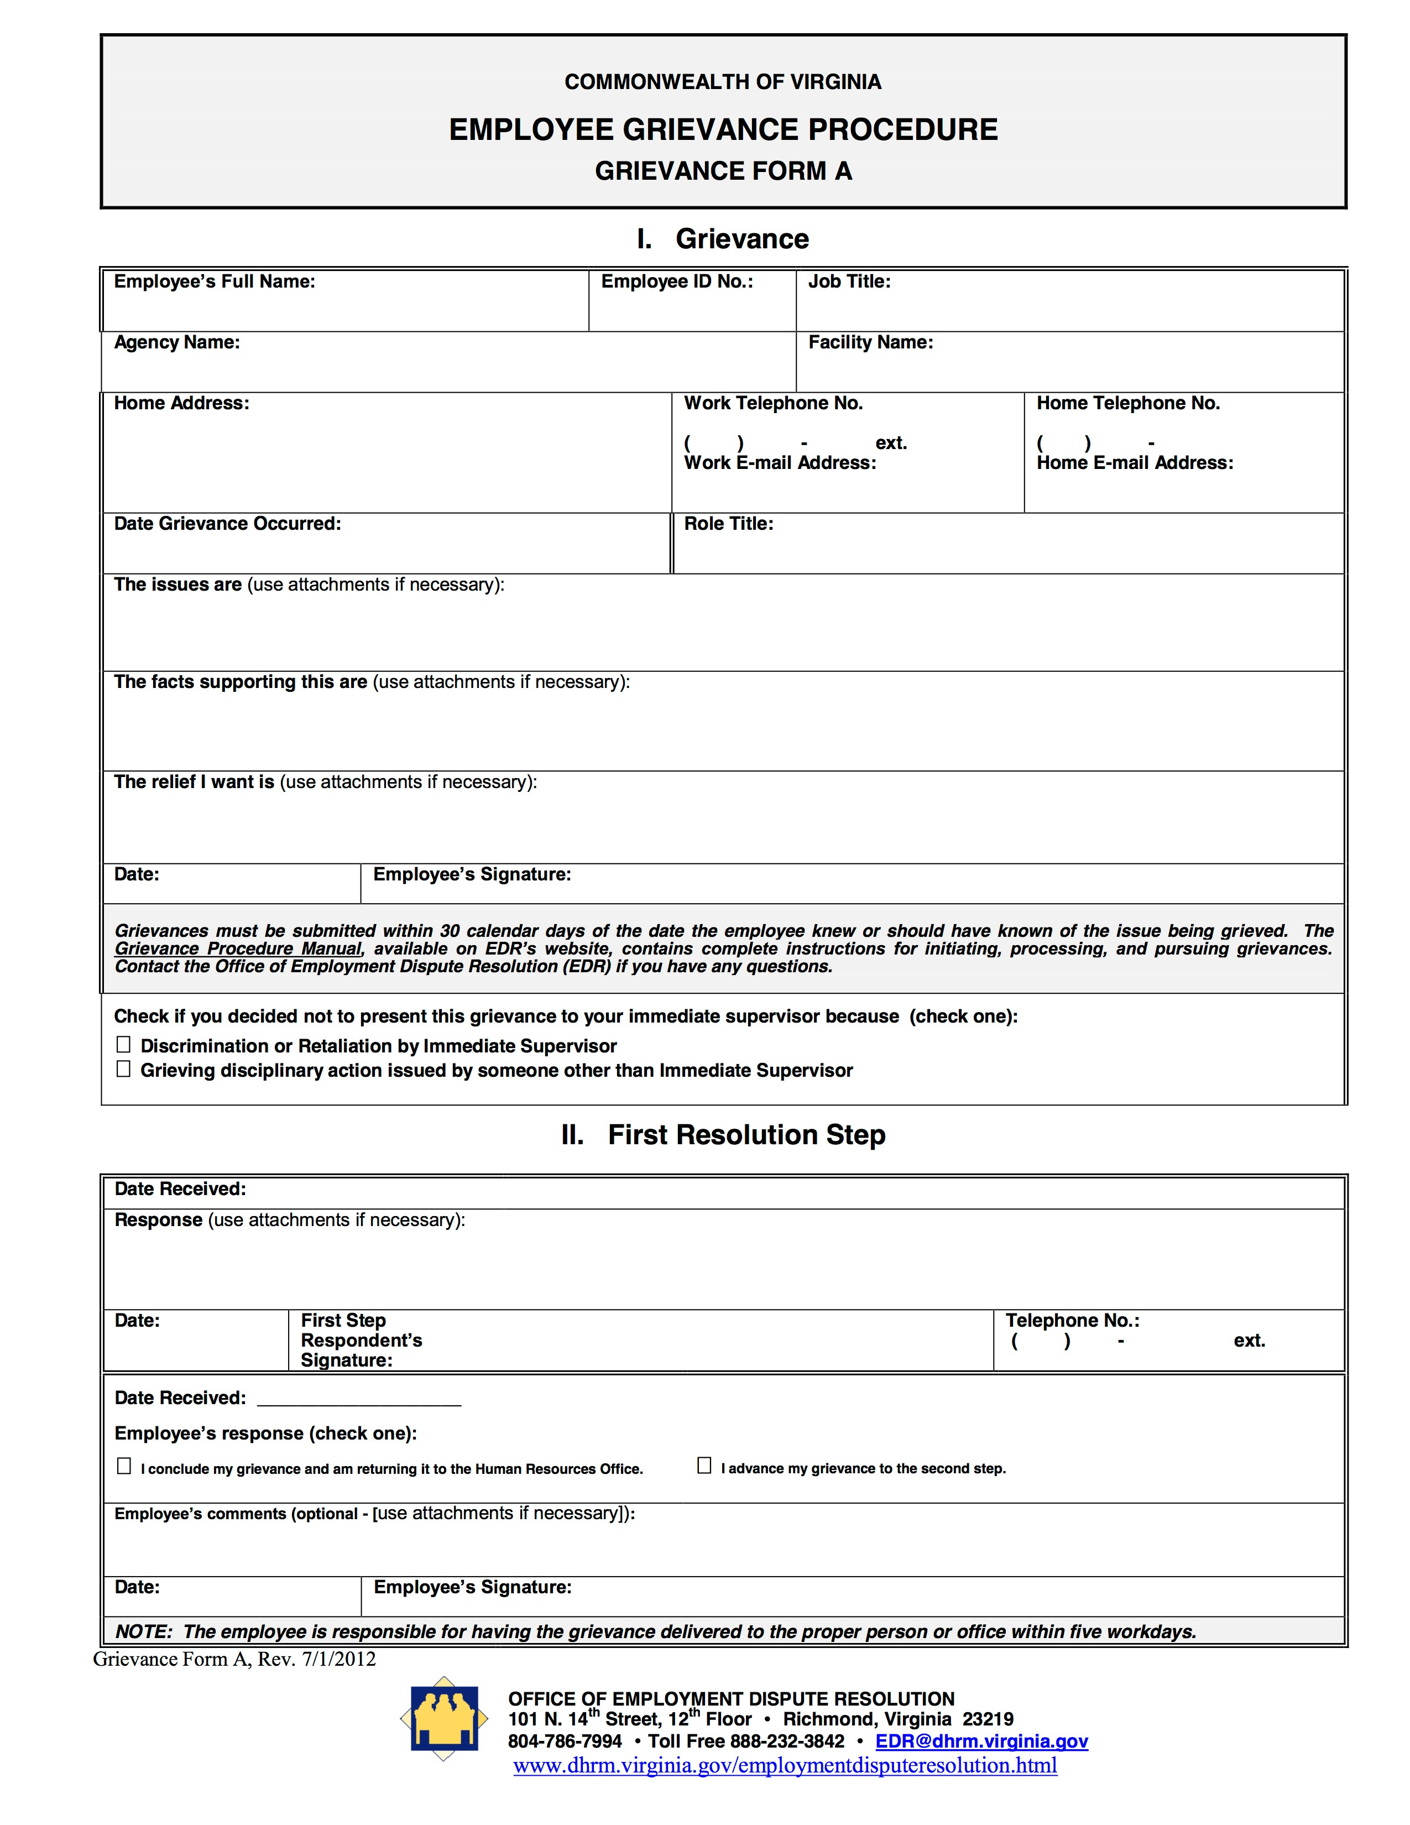
The Grievance Procedure
Jika karyawan tidak menemukan solusi yang memuaskan, keluhan tersebut disampaikan kepada seorang arbiter pihak ketiga yang independen yang mendengar kasus tersebut, menulisnya, dan membuat keputusan.

Slide 25
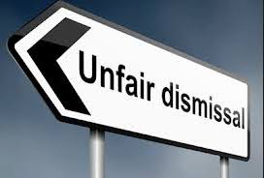
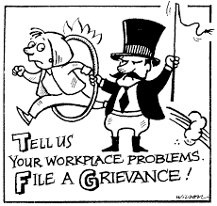
Guidelines for Handling Grievances
asah kemampuan untuk menghindari, mengenali, mendiagnosis, dan memperbaiki penyebab ketidakpuasan karyawan yang potensial (seperti penilaian yang tidak adil atau komunikasi yang buruk) sebelum menjadi keluhan. harus mengarahkan kursus antara memperlakukan karyawan secara adil dan mempertahankan hak dan prerogatif manajemen.

Slide 26
The Union Movement Today and Tomorrow
Why union membership is down?
peningkatan persaingan global dan teknologi baru seperti sistem produksi just-in-time memaksa pengusaha untuk mengurangi ketidakefisienan dan memangkas biaya - sering dengan mengurangi gaji dengan mengotomatisasi atau dengan mengirim pekerjaan ke luar negeri.

Slide 27
Card check and other new union tactics
serikat akan memenangkan pengakuan ketika mayoritas pekerja menandatangani kartu otorisasi mengatakan mereka menginginkan serikat pekerja.
high-performance work systems, employee participation, and trade unions
banyak pengusaha mendorong karyawan untuk bekerja sama dalam tim. tujuannya adalah membantu memecahkan masalah yang terkait dengan pekerjaan dan menciptakan sistem kerja berkinerja tinggi.

